Slide 1
PROPOSTE INCLUSIVE E VALORIZZANTI PER ANZIANI
COME DARE DIGNITÀ TRAMITE LA RELAZIONE

Slide 2
L’arte ricompone il tempo: Esperienza laboratoriale con anziani e bambini
https://www.accademiasantagiulia.it/notizie-eventi/l-arte-ricompone-il-tempo-esperienza-laboratoriale-con-anziani-e-bambini

Slide 3
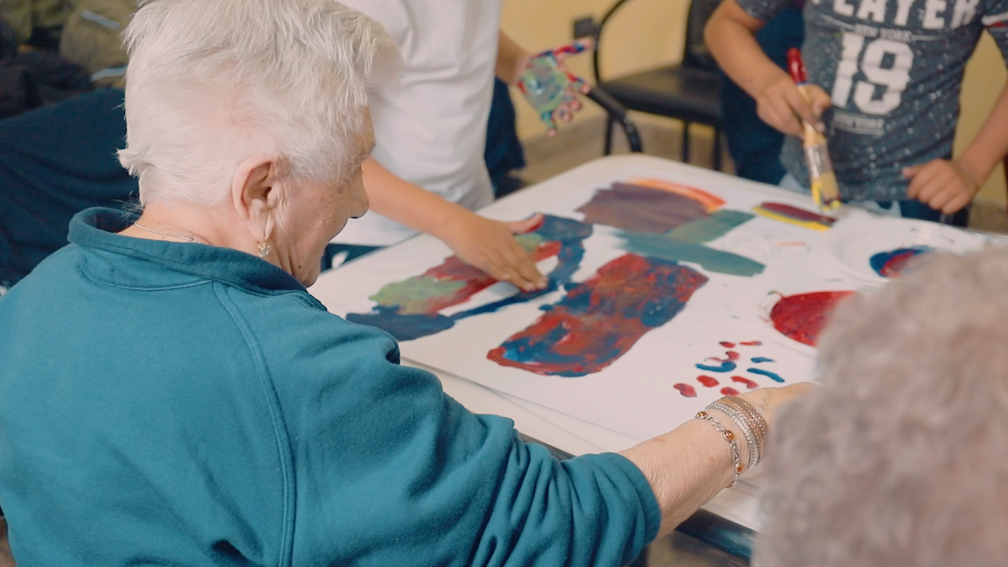
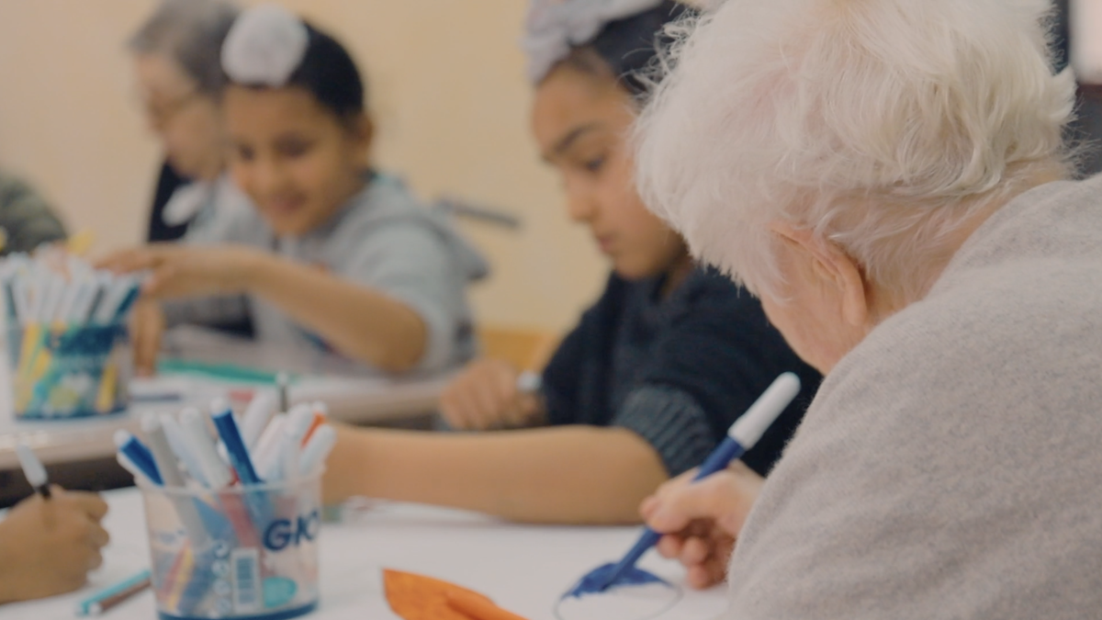
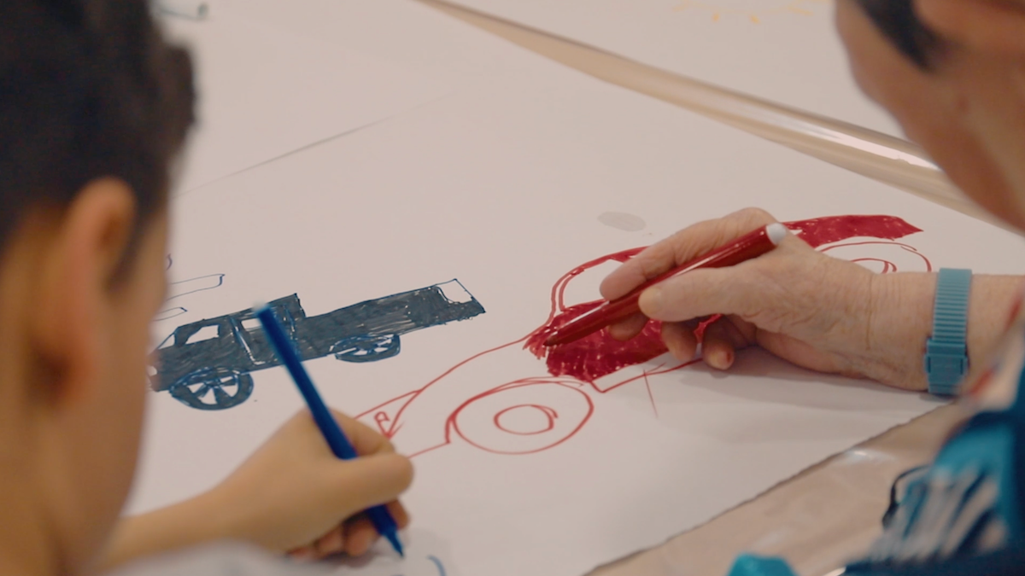
Si propone di avvicinare due distinte generazioni attraverso il disegno, coinvolgendo degenti di diverse case di riposo.
"L'arte ricompone il tempo" è un progetto dell'accademia santa Giulia di Brescia.

Slide 4
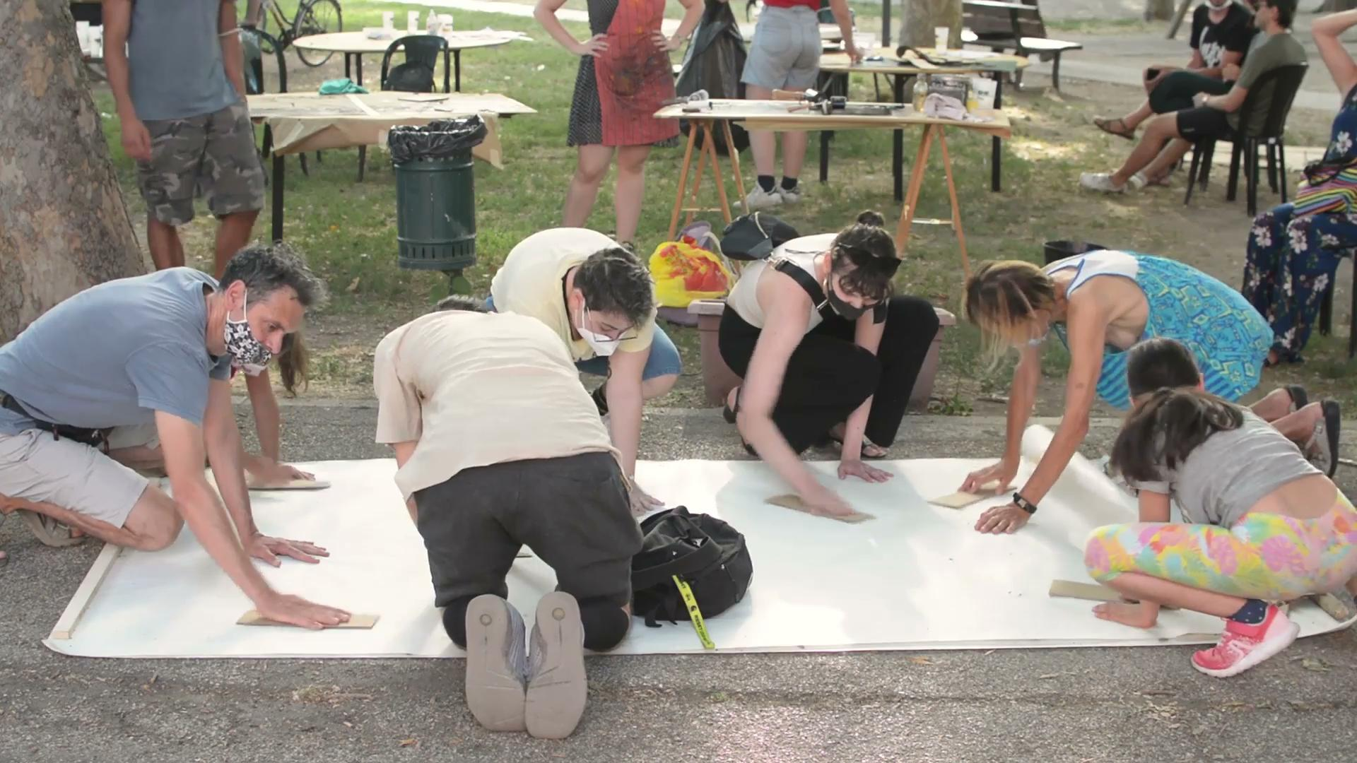
Vez Lab: Economia circolare alla vecchia maniera
https://backbo.it/backbo-vezlab/#https://backbo.it/backbo-vezlab/

Slide 5
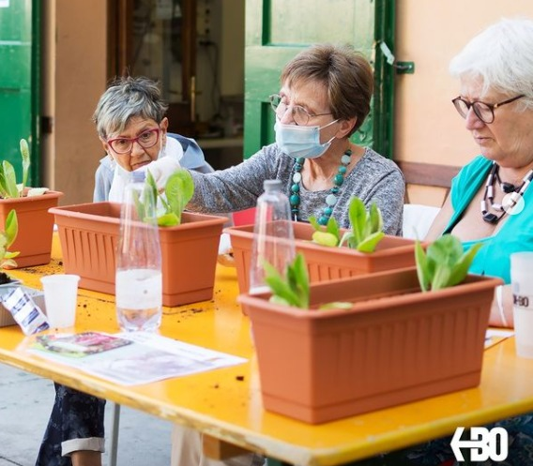
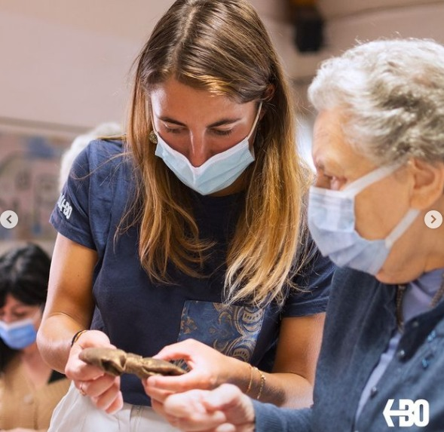
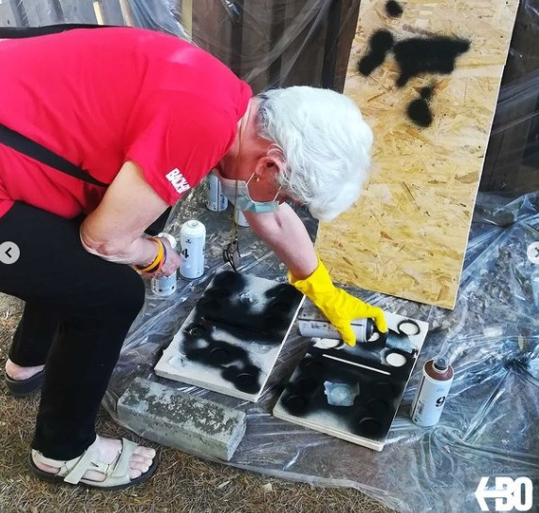
"Vezlab" è il progetto dell'associazione Backbo, di Bologna.
Ha svolto sei incontri in sei quartieri di Bologna. Ragazzi di giovane età si sono potuti confrontare con ultra sessantacinquenni per imparare l'arte del riciclo "alla vecchia maniera"

